Slide 1



Planstrategi - Æ Dæ
Dina von Heimburg
Folkehelsekoordinator i Innherred samkommune
28.04.2016
Notes:
«Innherred samkommune er opptatt av å arbeide systematisk og kunnskapsbasert for å redusere sosial ulikhet i helse, og har derfor inngått et partnerskap med University College of London og the Marmot Review Team/Institute of Health Equity. Samarbeidet inngår som en del av et europeisk partnerskap forankret i WHO Healthy Cities, med mål om å utvikle og formidle beste praksis på lokalt nivå for å utjevne sosiale helseforskjeller. Spesielt arbeides det med utjevning av sosiale helseforskjeller som et gjennomgripende perspektiv i kommunal planlegging på tvers av sektorer. Vi ser allerede nå at kompetanse, kapasitet, politisk forankring og veiledning kunnskapsmiljøer er avgjørende for å lykkes. På denne workshopen vil vi presentere våre erfaringer med arbeidet så langt.»
Litt om oss i Verdal og Levanger
Praksisfortelling fra utjevning av sosiale helseforskjeller gjennom planarbeid i to kommuner
Erfaringer på godt og vondt
Eksempler på kommunal innsats mot sosial ulikhet i helse

Slide 2
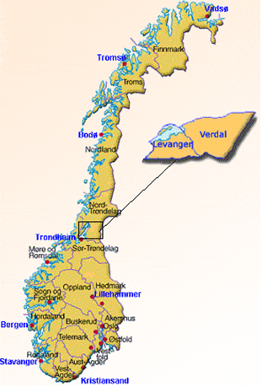
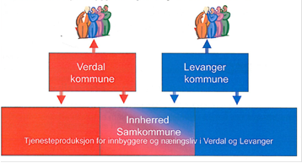
Kommunene Verdal og Levanger
Levanger: ca. 20.000 innbyggere
Verdal: ca. 15.000 innbyggere
Samarbeid gjennom Innherred samkommune siden 2004
Notes:
landbrukskommuner.
Verdal: hovedvekt næring og industri
Levanger: hovedvekt offentlig sektor
Visjon
Livskvalitet og Vekst
Hovedmål:
Bedre tjenester innenfor eksisterende økonomiske rammer
Opparbeide/øke beredskap til å møte nye utfordringer
ISK skal være drivkraften i utvikling av samarbeid i Innherredsregionen
ISK skal være tyngdepunkt for regional utvikling
Det skal skapes et positivt bilde /image av regionen
Reduserte driftsutgifter på sikt
Forholdet mellom de to relativt jevnstore nabokommunene Levanger og Verdal var tidligere preget av rivalisering og lite samarbeid.
På kort tid har samkommunen bidratt til å etablere et omfattende samarbeid.
Det er oppnådd betydelige effektiviseringsgevinster i form av bedre tjenester eller besparelser innen en rekke områder. Samarbeidet er også styrket på områder som ikke formelt omfattes av forsøket. Lokaldemokratiet har blitt styrket hvis man vektlegger at de folkevalgte har fått økt makt og innflytelse.

Slide 3

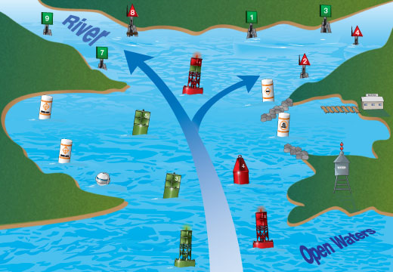
Sentrale prinsipper hos oss i Verdal og Levanger:
Ordførerne er folkehelsesjefene, kapteinen på skuta, med rådmenn og oss andre som «mannskap».
Arbeidet holdes «i linja»
Strategisk utvikling av drift og lokalsamfunn med fokus på helhetlig planlegging, samskapelse og ledelse.
Notes:
Som Trondheimserklæringen påpeker er helsevennlige og rettferdige samfunn er et politisk valg. Det er derfor avgjørende at kommunestyrene med ordførerne i spissen er folkehelsesjefene, kapteinene, som leder an, med rådmenn og øvrige gode krefter i kommunen som sine gode hjelpere på skuta. Etableringen av utviklingsstaben var et ledd av flere innsatser for å få skuta til å gå i en ønsket retning
Vi legger vekt på at ansvaret for folkehelseinnsatsen ligger i linja. Prosjekter kan tappe org for krefter, og i verste fall være irrelevant for vår virksomhet. Ved at alt knyttes til linja, styrkes helhetsperspektivet i alt vi gjør. Å holde kjernevirksomheten i linja bidrar også til å understøtte betydningen av helhetlig ledelse i kommunen.
Ikke eget «folkehelseforum» – alle politiske organer, ledergrupper, råd og utvalg og driftsorganisasjon har et ansvar. Og hele samfunnet har et ansvar.
Vi har vektlagt Strategisk utvikling av drift og lokalsamfunn med fokus på helhetlig planlegging, samskapelse og ledelse. For ledelse er et nøkkelord. Det skal jeg komme tilbake til.

Slide 4
Jeg vil si 3 ting om planstrategi*
Det største mulighetsvinduet vi har for å implementere folkehelse og utjevning i alt vi gjør
Kunnskapsgrunnlaget og analysene - må også vekke følelser og forpliktende engasjement
Verdiløst uten et helhetlig og koordinert plan- og styringssystem…??(!)
*basert på våre erfaringer i Verdal og Levanger

Slide 5
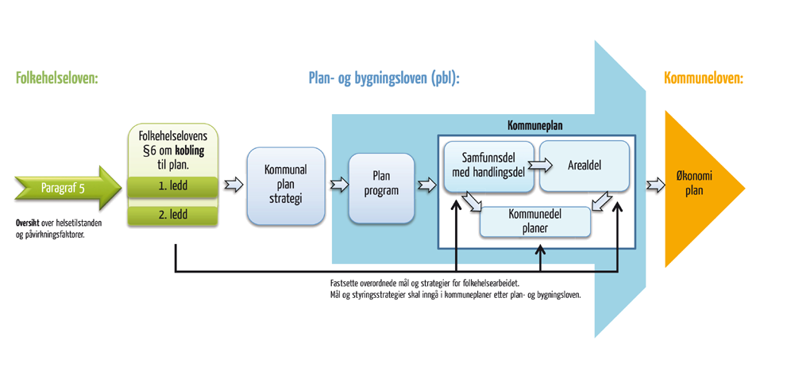
Helhet og sammenheng!
http://www.kommunetorget.no/Temaomrader/Folkehelse/Hva-er-folkehelse/Kommunal-planstrategi-/Folkehelse-og-plan/
Notes:
Koblingsparagrafer” mellom folkehelseloven og plan- og bygningsloven er paragrafene 5 og 6 i folkehelseloven og paragrafene 10-1, 11-13 , 4-1 i plan- og bygningsloven. § 5 i folkehelseloven, oversikt over helsetilstand og påvirkningsfaktorer. Disse pålegger kommunene å ha oversikt over helsetilstanden i befolkningen og de positive og negative faktorer som kan virke inn på denne. Denne oversikten skal bl.a. baseres på:
•opplysninger fra statlige helsemyndigheter og fylkeskommunen som gjøres tilgjengelige for kommunene,
•kunnskap fra de kommunale helse- og omsorgstjenestene og
•kunnskap om faktorer og utviklingstrekk i miljø og lokalsamfunn som kan ha innvirkning på befolkningens helse.
Oversikten skal være skriftlig og identifisere folkehelseutfordringene i kommunen herunder vurdere konsekvenser og årsaksforhold.t Ugangspunkt for dette arbeidet er:
•Oversikt over helsetilstand: Klikk deg inn på følgende lenke å se nærmere omtale av oversikt over helsetilstand og påvirkningsfaktorer på helsedirektoratets nettsider..
•Kommunal planstrategi etter plan- og bygningslovens § 10-1 er en drøftingsarena for utfordringsbildet for kommunen, for mer se utdypende tema, hvordan folkehelse kan innarbeides i kommunal planstrategi
Modell koblingsprosess mellom folkehelse og plan: Få bedre kjennskap til stegene i "koblingsprosessen", klikk på de ulike delene i modellen under og se hvordan du på de ulike delene kan forankre og koble folkehelsearbeidet i kommunalt planarbeid.

Slide 6

Muligheter
Notes:
Window of opportunity!

Slide 7

«Den store dialogen»
Utfordringer
Strategier
Politikk
Plan-strategi!
Basert på Kingdon, 2011; Leppo m.fl, 2013

Slide 8
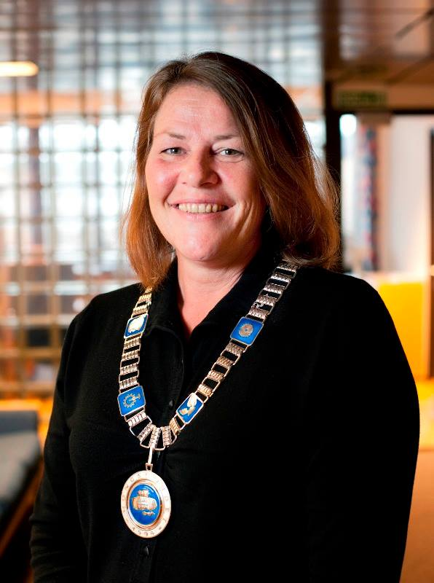
Politisk forankring
Rettferdig fordeling av helse og trivsel er et politisk valg!
(Trondheims-deklarasjonen, 2014)
Ildri Eidem Løvaas – leder i SK, tidl. ordfører Oppegård
Notes:
Et annet viktig aspekt, som ikke må undervurderes, er at nettverksmedlemskap krever solid politisk forankring av folkehelseperspektivet. Det er helt essensielt å ha bevissthet og ikke minst ildsjeler blant politikere, som hun her, tidligere ordfører i Oppegård og leder i nettverket.

Slide 9


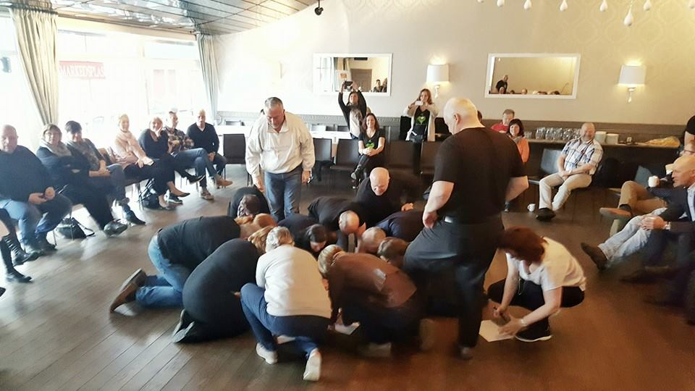
Entusiasme og dialog
Planstrategi 2016-2040
Notes:
Startet med folkestyret da vi laget planstrategien
Planstrategien som ble laget i 2012 definerer sosial ulikhet som en av kommunenes største utfordringer
Bred prosess og deltakelse fra alle sektorer – sosial ulikhet og folkehelse ble erkjent som felles utfordringer som angår oss alle (og «eies» av alle!).
Kommunene erkjenner samtidig at vi ikke er godt nok rustet til å takle dette komplekse samfunnsproblemet.
Samfunnsanalysen – arbeidet med felles langsiktige utfordringer og målbilde. – hentet inn kunnskap fra mange planprosesser.
Planstrategien – langsiktig målbilde – hvor skal vi hen – ut fra de strategiske retningene beskrives planbehovet. Prosessen – lage målbilde – spille opp til samfunnsdelen – samfunndelen blir tydeliggjøringa av dette –
Vanskelig å se hvilket planbehov vi har dersom vi ikke ser målbildet –
Målbildet – fellesskapet på tvers av sektorer og politikk.
Virkelighetsforståelsen – arbeid med den – de vikltigsdte vi gjør. Utfordringer (potenisaler og trusler)og målbiklde.
Kunnskapen opp er kjempeviktig.
I første runde – planstrategien etabler på bakgrunn av kunnskapsgrunnlag + strategisk ledelse
Nå: Tatt med kunnskap – systematisk – fra planprosessen.
Forstå hvilket redskap planstrategien er –krever modning
Fra fragmenterte enkeltsaker til helhetlig, strategisk folkestyre
Kingdonmodellen.
Folkestyret – dette er deres verktøy for å styre samfunnet.

Slide 10
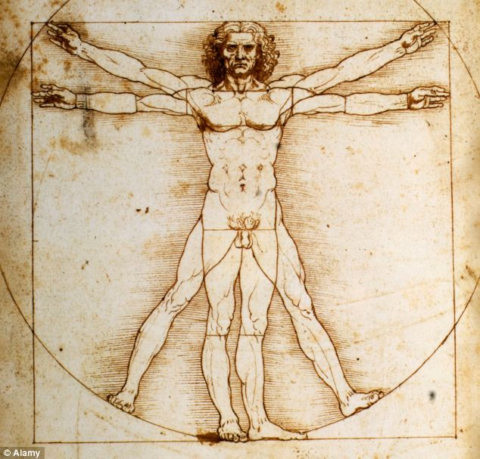
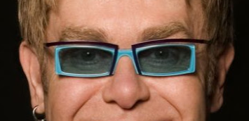
Notes:
Plan- og styringssystemet – skjelettet
Planstrategien –blikket framover (se og forstå)
Samfunnsdelen hjernen som styrer kroppen.
Alle de andre planene – utgjør andre planer – omsatt til handling – som fører kroppen framover i ønsket retning.
Sjelettet – plan- og styringssystemet i kommunen. Det som holder oss oppreist.
Du må hele tiden styrke skjelettet. Trene – styrke, utvikle, vokse.
Leonardo da vinci – mennekse i kontekst – helheten. Sette på briller.
Planstrategien – synet
Samfunnsdelen – hjernen
Men: mennesker er både psyke, og soma, sjel og ånd. Kunnskap erhverves også gjennom kroppen, og setter seg i hjernen.

Slide 11
Notes:
Planstrategien – innramming.
Hopper tradisjonelt fram til planbehovet – uten å legge tilstrekkelig vekt på ANALUSEN av urfordringer – trusler og milugheter – sammt målbilde. Vi har erfaring med at det å jiobbe godt med dette –
Berede grunnen
Stor glede av målbilde og utfordringer – FELLES
Alle utfordringer som er ramset opp - relevant i alle planer. Alle må forholde seg til – og forplikte seg til – hvordan de skal være med på å løse utfordringene.
Hvordan utløse krefter som styrker befolkninga vår i «kunsten å mestre livet»?

Slide 12

FRA FOREBYGGING TIL SAMFUNNSBYGGING!
Notes:
For å håndtere dette må organisering av folkehelsearbeid ta inn over seg at vi må bevege oss fra forebygging til samfunnsbygging.
Vi har ansvar for å skape et godt samfunn som gjør det mulig for folk å mestre livene sine.
Vår største utfordring er utenforskap og sosiale ulikheter i samfunnet vårt.
Kollektive utfordringer krever kollektive løsninger.
Alle må bidra – og alle har ressurser til å bidra!
-dette greier vi ikke å håndtere hvis vi ser oss blind på virkemidler og tiltak kommunen rår direkte over, som det er «lett» å ha kontroll over.
Nesten «hele» kommunens virksomhet handler om tjensteproduksjon og forhold knytte til dette. Ikke riktig alt det er enkelt å organisere.
Det er derfor ikke nok å organisere innsatsen vår. Vi må i tillegg legge mye større vekt på å mobilisere. – både aktører som kan bidra, men ikke minst aktører som kan beslutte. Dette gjelder både politikere i kommunestyret, men også andre med direkte og indirekte makt til å påvirke samfunnsutviklingen. Kanskje må vi erkjenne at ikke alt kan organiseres – og at vi må snakke mer om tillit, relasjoner samskapelse, medborgerskap, mobilisering, forhandling, allianser, dialog, partnerskap og samstyring.
Helhetlig, koordinert og målrettet MOBILISERING i hele samfunnet, der organisering av kommunens virksomhet svarer til utfordringer men også bidrar til MOBILISERING av samfunnet gjennom sin praksis.
Her må vi også begynne å snakke mer om sosial innovasjon. Sosial innovasjon er nødvendig for å skape livskraftige samfunn og utvikle gode og bærekraftige løsninger av sosiale problemer.
Innovasjon oppstår når aktører og grupper med ulike perspektiver setter seg sammen for å løse et problem
Vi må endre relasjonen mellom kommunen og resten av samfunnet for å lykkes med å utjevne urettferdige forskjeller og skape helse og trivsel og for alle innbyggere.
Samskaping mellom offentlig sektor (på tvers av sektorer og nivåer!), sivilsamfunn, frivillighet og næringsliv!
Krever endring i styringssett og ledelse – fra New Public Management til New Public Governance (whole of government og Whole-of-society approach). Tillit, dialog og relasjoner er viktige stikkord!
Eks: Idrettsrådene i Verdal og Levanger. Jeg viste dem at det er store sosiale forskjeller i helse, trivsel og deltakelse blant ungdom i våre kommuner. Enkelte medlemmer av rådene ble overrasket over tallene, mens andre sa at dette visste de godt fra før. Det viste seg at enkelte klubber hadde praksis på at de systematisk så gjennom fingrene på at familier med dårlig råd ikke betalte kontingent.
Hva lærte vi av dette? Don’t fix it if it aint broken. Det vi bør gjøre er å bidra til å støtte opp under slike praksiser. Hvis kommunen hadde tatt over og sagt at «Nei, nå skal vi betale for alle disse barna», så hadde det også gått ut over klubbens kultur, stolthet og identitet som sosial entreprenør. Kommunen kan uansett ikke orgenisere tiltak i idretten eller bestemme over klubbene. Vi kan bare legge til rette for og skape incentiver for at idretten har en inkluderende kultur, og at de tar spesielt godt vare på barn og unge som vokser opp under vanskelige forhold. Og så kan vi bruke våre «egne» virkermidler når det trengs, som selvsagt må være en del av et helhetlig og koordiner apparat av virkemidler kommunen rår over, eks. sosialstønad til utstyr og kontingent, utstyrssentraler osv…
Folkehelsetiltak i «kommunelinja»
I kommunens drift
Høy grad av kontroll
Det som blir etterspurt blir gjort
Folkehelsetiltak i samfunnet
hverdagslivet i lokal-samfunnet
Lav grad av kontroll
Det som blir etterspurt har større sannsynlighet for at blir gjort…

Slide 13
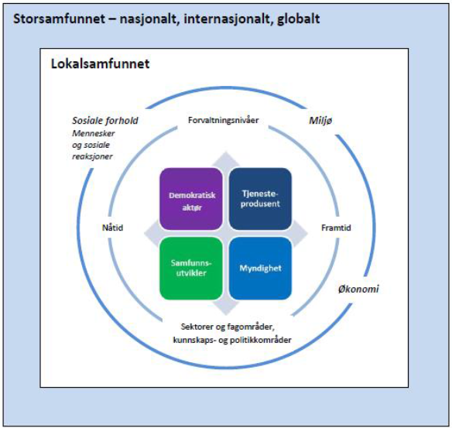
Perspektiver på kommunal planlegging og rapportering
Notes:
Hvis ikke dette perspektivet ligger til grunn – blir vi fort nærsynte, greier ikke å se muligheter for å håndtere framtida.

Slide 14
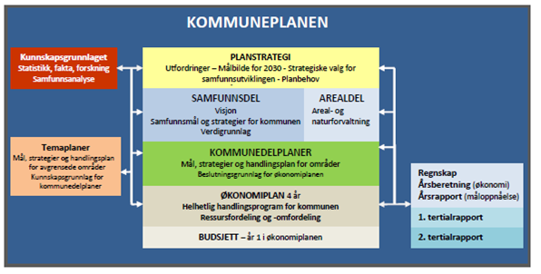
Plan- og styringssystemet = kommuneplanen
Notes:
Kapittel i samme bok)
Sant Cougat!
Pakten!
Helhet, sammenheng,
folkestyre!

Slide 15
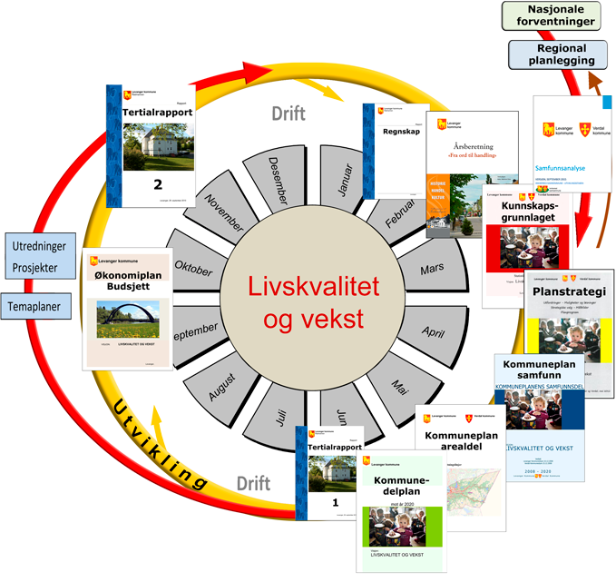
Kunnskapsgrunnlag og analyse

Slide 16
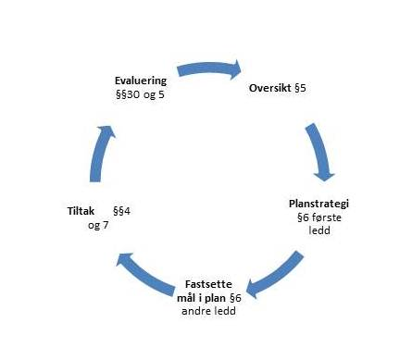

= Analyse!
Notes:
… og vi jobber blant annet med å sette folkehelse og utjevning av sosiale helseforskjeller på agendaen i alt vi gjør. PBL og Folkehelseloven gir føringer for systematisering av kommunenens folkehelsearbeid. Vi skal ha oversikt over folkehelsa og påvirkningsfaktorer. Dette skal danne grunnlag for våre planstrategier, som igjen gir grunnlag for mål og prioriteringer i kommuneplan, og videre føringer for materialisering av folkehelsetiltak. Det systematiske folkehelsearbeidet ender med evaluering som knyttes opp mot vår internkontroll og rapportering.
Kommunal planstrategi skal omfatte kommunens strategiske valg knyttet til utviklingen av kommunesamfunnet. Det gjelder både langsiktig arealbruk, sektorenes virksomhet og en vurdering av kommunenes planbehov i valgperioden. Strategien bør inneholde:
•redegjørelse for utviklingstrekk og utfordringer knyttet til samfunnsutvikling og miljø,
•drøfting av hovedtrekkene i en langsiktig arealstrategi (prinsipper for romlig utvikling), både for å ivareta samordning, utbygging og vern av områder ),
•vurdering av sektorenes planbehov, og
•vurdering av prioriterte planoppgaver og behovet for revisjon av kommuneplanens samfunnsdel og arealdel.
Retningslinjer for langsiktig arealbruk skal inngå som del av strategien og danne basis for det mer konkrete arbeidet med kommuneplanens arealdel. Den langsiktige arealstrategien skal vise sammenhengen mellom framtidig samfunnsutvikling og arealbruk, og angi langsiktige utviklingsretninger i kommunen og områder for særlig utvikling og vern for å ivareta de arealhensynene som framgår av § 3–1.
Beskrivelsen av miljøutfordringene skal vise hva som er status og hva som er utviklingen de siste fire år, og drøfte kommunens miljøutfordringer i dette perspektivet. Beskrivelsen skal gi en omtale av utslipp av klimagasser, støy og lokal luftforurensning, avfall og energiforbruk, biologisk mangfold og kultur og kulturminner. Den enkelte kommune kan tilpasse beskrivelsen ut fra lokale forhold. I arbeidet med planstrategien kan kommunen bygge på kommunenes miljøstatus og indikatorer som rapporteres gjennom KOSTRA, samt sektorenes kunnskap om helse og miljøforhold, jf. § 1–4 i kommunehelsetjenesteloven.
Kommunen kan revidere planstrategien i løpet av perioden etter behov. Planstrategien er ikke formelt bindende for kommunen og kan fravikes hvis det er gode grunner for det. Dersom kommunen ønsker å avlyse eller utsette en større planoppgave som inngår i planstrategien, bør dette skje gjennom endring av planstrategien der de ordinære prosessregler følges. Det er imidlertid ingen plikt til å foreta slik endring.
•Kommunen kan likevel når som helst sette i gang nytt planarbeid ut over planstrategien.
•Avklaring av planbehovet vil da skje gjennom den ordinære planprosessen

Slide 17
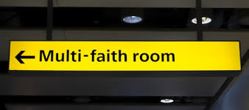
«Hva kan vi få til sammen – hvis vi forener vårt engasjement og våre utviklingskrefter, kompetanser og ressurser?»
Notes:
Samskapt kraft i helse-fremmende samfunnsutvikling

Slide 18

Den rasjonelle kommunen…?
PBL, Kommuneloven og Folkehelseloven – premiss at kommuner er rasjonelle…???
…Men i virkeligheten må vi forholde oss til…
  Makt
  Interessekonflikter
  Profesjonsproteksjonisme
  Endringsfrykt
  Mangler felles mål
  Midler skygger for mål
  Handling skygger for strategier
Notes:
Common sence is not so common
Vi har viten, vi har metoden – har vi viljen?
Framtidsstyrt integrerte budsjett
Tør vi snakke nok om disse tingene…?

Slide 19


Slide 20
Ungdata 2015: Ensomhet i Levanger
106 stk
65 stk
30 stk
Notes:
Bak gjennomsnittstallene skjuler det seg også store sosiale ulikheter - sosioøkonomisk status
Har du i løpet av den siste uka vært plaget av noe av dette? Andel «Ganske mye plaget» eller «Veldig mye plaget» - «Følt deg ensom»
Familieøkonomi:
Har familien din hatt god eller dårlig råd/økonomi de siste to årene?
Sosioøkonomisk status (SØS) vurdert ut fra ungdommenes vurdering av familiens økonomiske situasjon. Lav: stort sett dårlig råd eller dårlig råd hele tida, Middels: hverken god eller dårlig råd, Høy: Stort sett god råd eller god råd hele tida.
Andel – viser en sterk sosial gradient. Men dersom vi ser på ANTALL: Flere ensomme i gruppa med god råd enn i den med dårlig råd….

Slide 21


«Fortellinger om å bo»
Notes:
Jeg var på jakt etter de unike fortellingene mennesker som bor i kommunal bolig kunne formidle til oss som grunnlag for innsikt, læring og forbedringsarbeid i kommunale tjenester.
Intervjuet med Knut Olav: det første av ca 5 totalt.
S. 2.
Forskningsspørsmålet: Hvilke livshistorier kan Knut Olav fortelle knyttet til det å bo i kommunal bolig?
Biografisk narrativ.

Slide 22
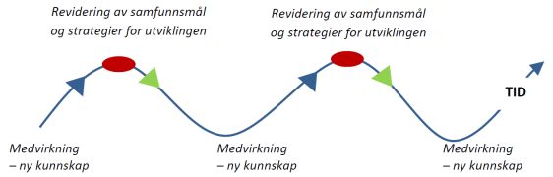

Slide 23

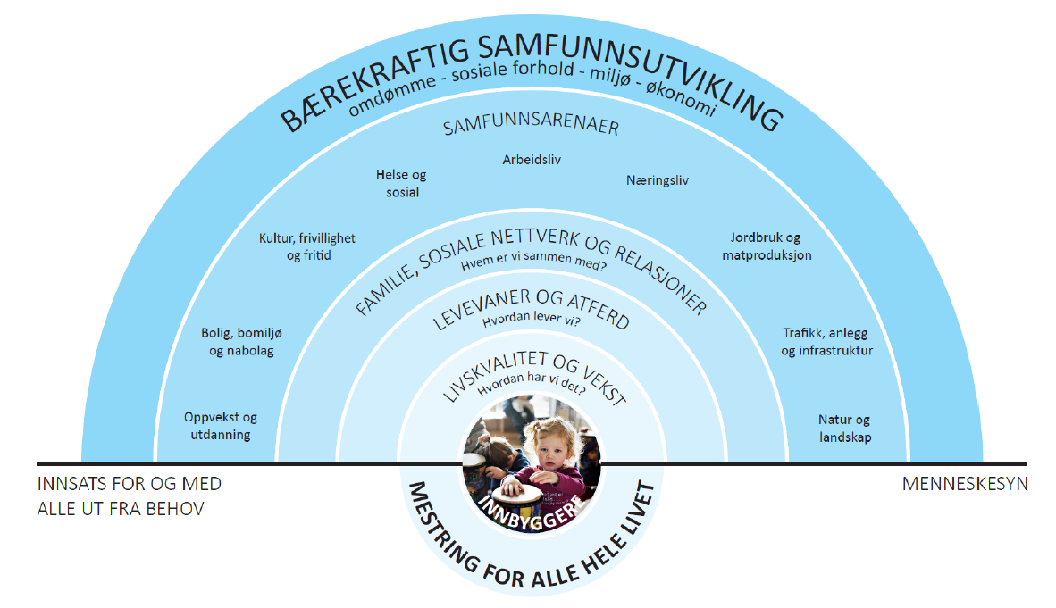
Innramming – lokalsamfunnsmodell
Basert på Dahlgren og Whitehead, 1991

Slide 24

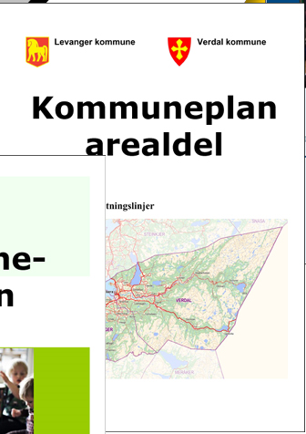
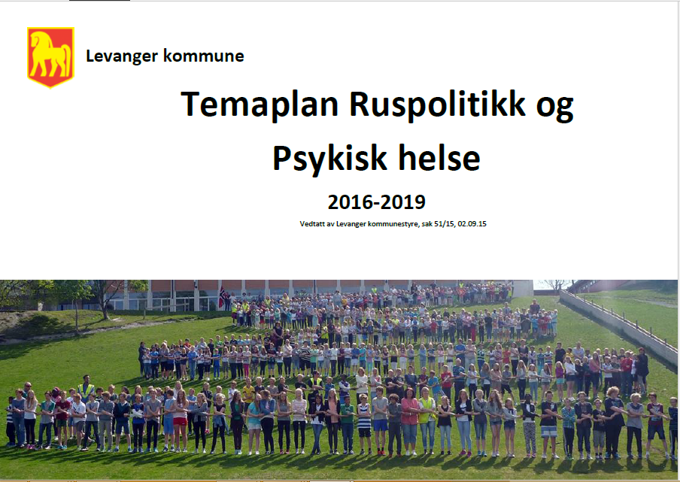
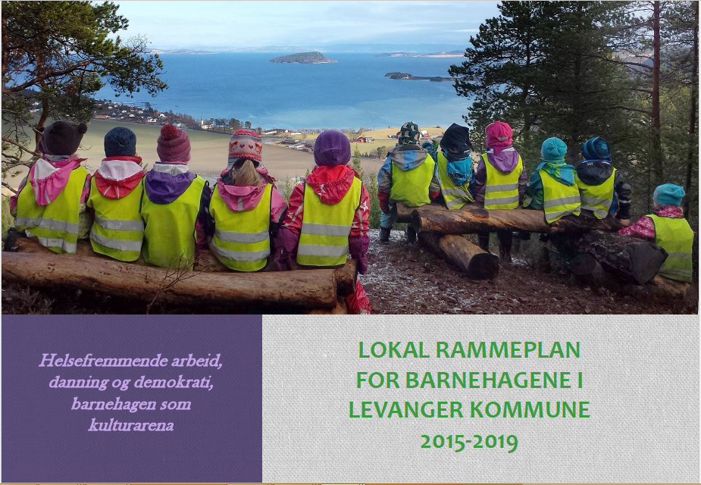

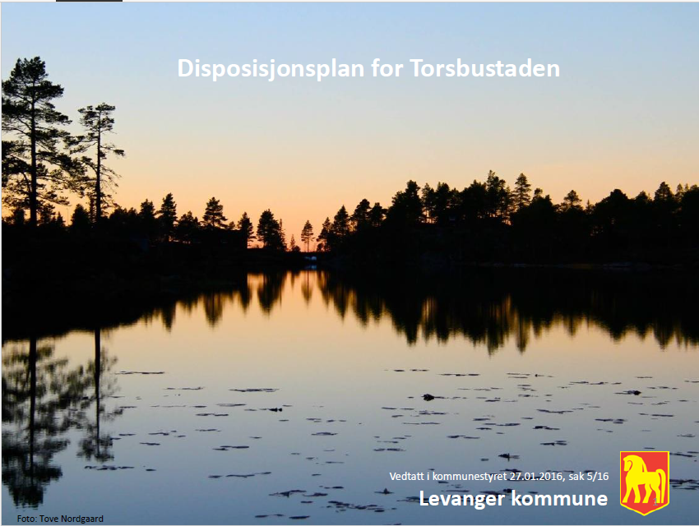



Slide 25

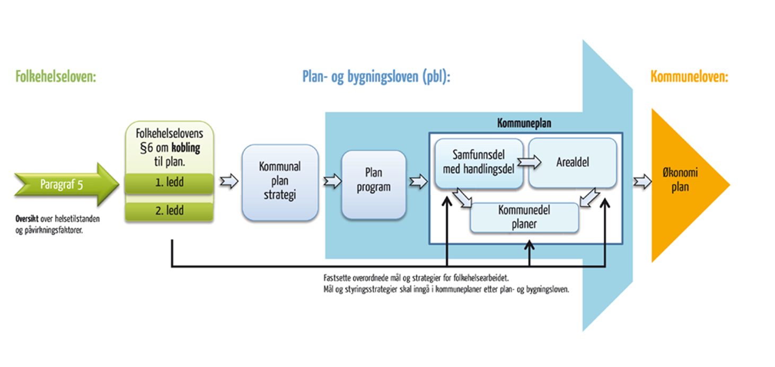


Slide 26
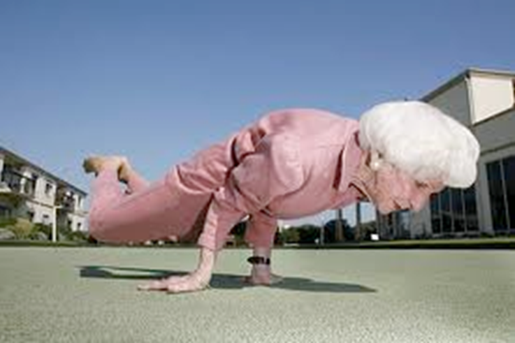
Prøve, øve, trene, modne, bevare og utvikle kunnskap og ferdigheter – og ha det artig samtidig!
Notes:
Tilpasse budskap og vektlegging av ulike konsekvenser av sosial ulikhet i helse til den/de vi til enhver tid er i dialog med, løfte fram aktørenes kunnskap:
Rådmenn: «Penger: Hva koster det å ikke gjøre noe?»
Politikere: «Penger+ menneskerettigheter + bolyst/attraktivitet»
Ulike sektorer: «interesser/sektormål/lovverk»
Fellesnevner: Ansvar for å skape et godt samfunn som gjør det mulig for folk å mestre livene sine.

Slide 27
3 ting om planstrategi*
Det største mulighetsvinduet vi har for å implementere folkehelse og utjevning i alt vi gjør
Kunnskapsgrunnlaget og analysene - må også vekke følelser og forpliktende engasjement
Verdiløst uten et helhetlig og koordinert plan- og styringssystem…??(!)
*basert på våre erfaringer i Verdal og Levanger

Slide 28
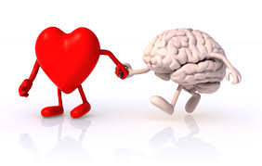
Takk for meg!
Ta kontakt på
Epost: dihe@innherred-samkommune.no
Tlf: 93043714

